Slide 1
RICERCA OPERATIVA 10. RICHIAMI DI ANALISI CONVESSA
Gionata Massi
Notes:
<numero>

Slide 2
ANALISI CONVESSA
L’Analisi Convessa ha come oggetto gli insiemi convessi, le funzioni convesse e i relativi problemi di ottimizzazione.
L’Analisi Convessa è alla base di molta della teoria dell'ottimizzazione, sia lineare che non lineare e sia continua che discreta.
L’Analisi Convessa permette di determinare fra quali particolari punti cercare la soluzione di un problema di Programmazione Lineare (e non solo).
L’Analisi Convessa fornisce gli strumenti teorici che permettono lo sviluppo della Teoria della Dualità.
Notes:
<numero>

Slide 3
CONCETTI DI TOPOLOGIA DI BASE
Sia definita una norma in ℝ^{n}, indicata con ǁ·ǁ. La norma è il modulo di un vettore o la distanza del punto dall’origine. E’ allora possibile definire alcuni concetti.
L’intorno sferico di centro x e raggio ε > 0 è l’insieme dei punti di ℝ^{n} che hanno distanza da x minore di ε: B_{ε}(x) = {y ∈ ℝ^{n} : ǁy-xǁ < ε} .
Un punto x ∈ ℝ^{n} è un punto interno all’insieme S ⊆ ℝ^{n} se esiste un ε > 0 tale che B_{ε}(x) ⊆ S.
Un punto x ∈ ℝ^{n} è un punto di frontiera di S se per ogni ε > 0 l’intorno sferico B_{ε}(x) interseca sia S che il suo complementare rispetto ad ℝ^{n} (ℝ^{n} \ S).
L’insieme di tutti i punti interni di S è indicato con .
L’insieme di tutti i punti di frontiera di S è indicato con ∂S.
Notes:
<numero>

Slide 4
CONCETTI DI TOPOLOGIA E TEOREMA DI WEIERSTRASS
Un insieme S ⊆ ℝ^{n} è aperto in ℝ^{n} se tutti i suoi punti sono interni: per ogni x ∈ S esiste ε > 0 tale che B_{ε}(x) ⊆ S.
Un insieme S ⊆ ℝ^{n} è chiuso in ℝ^{n} se il suo complementare in ℝ^{n} è aperto.
Un insieme S ⊆ ℝ^{n} è limitato se esiste M > 0 tale che ǁxǁ ≤ M per ogni x ∈ S.
Un insieme S chiuso e limitato è compatto.
Il teorema di Weierstrass (o di esistenza di una soluzione ottima) afferma che:
Se S ⊆ ℝ^{n} è non vuoto e compatto e f : S → ℝ è una funzione continua, allora esiste un x* ∈ S tale che f (x* ) ≤ f (x ) per ogni x ∈ S.
Nota: quando sono verificate le ipotesi del teorema di Weierstrass la funzione f possiede un valore minimo x* ∈ S, tale valore può essere scritto con la notazione:
Notes:
<numero>

Slide 5
DEFINIZIONI FONDAMENTALI
Un segmento di estremi x e y è l’insieme (1 − λ)x + λy, λ ∈ [0, 1].
Dato un qualsiasi sottoinsieme S ⊆ ℝ^{n} si dice che S è:
conico se per ogni x ∈ S e per ogni λ ∈ ℝ si ha λx ∈ S;
convesso se per ogni x, y ∈ S e λ ∈ [0, 1] si ha (1 − λ)x + λy ∈ S, ovvero S contiene il segmento che ha per estremi x e y;
affine se per ogni x, y ∈ S e λ ∈ ℝ si ha (1 − λ)x + λy ∈ S, ovvero S contiene la retta passante per x e y;
sottospazio lineare se è un sottospazio vettoriale di ℝ^{n (}in cui per ogni x, y ∈ S e per ogni λ₁, λ₂ ∈ ℝ si ha λ₁x + λ₂y ∈ S).
Nota: L’intersezione di una famiglia di insiemi convessi (conici, affini, lineari) è ancora un insieme convesso (conico, affine, lineare).
Notes:
<numero>

Slide 6
DEFINIZIONI FONDAMENTALI
Dato un qualsiasi sottoinsieme S ⊆ ℝ^{n} di elementi x₁, x₂, …,x_{n} si dice:
combinazione lineare di elementi di S ogni somma della forma con x_{i} ∈ S e λ_{i} ∈ ℝ;
combinazione conica di elementi di S ogni somma della forma con x_{i} ∈ S e λ_{i} ≥ 0;
combinazione lineare affine di elementi di S ogni somma della forma con x_{i} ∈ S e ;
combinazione lineare convessa di elementi di S ogni somma della forma con x_{i} ∈ S, λ_{i} ≥ 0 e .
Notes:
<numero>

Slide 7
DEFINIZIONI FONDAMENTALI
Dato un qualsiasi sottoinsieme S ⊆ ℝ^{n} si dice involucro convesso (conico, affine, lineare) di S il più piccolo insieme convesso (conico, affine, lineare) contenente S, ovvero l’intersezione di tutti gli insiemi convessi (conici, affini, lineari) contenenti S. Tale insieme verrà indicato con conv(S) (cone(S), aff(S), span(S))
Un punto x di un insieme S convesso si dice punto estremo di S se non è possibile trovare due punti distinti x₁ e x₂ ∈ S tali che x possa essere espresso come combinazione lineare convessa stretta di x₁ e x₂, ossia se per ogni x, x₁, x₂ ∈ S, x = (x₁ + x₂) / 2 implica che x = x₁ = x₂.
Esempi di insiemi convessi:
Un piano è un qualsiasi insieme affine di ℝ^{n} di dimensione n – 1. Un piano è l’insieme delle soluzioni H := {x ∈ ℝ^{n} : a^{T}x = b} dove a ∈ ℝ^{n}, a ≠ 0 e b ∈ ℝ. Il vettore a è detto gradiente, o normale del piano.
Una retta è un qualsiasi insieme affine di ℝ^{n} di dimensione 1. E’ insieme delle soluzioni R := {x ∈ ℝ^{n} : Ax = b} dove A ∈ M_{m,n}(ℝ) con rango(A) = n - 1 e b ∈ ℝ^{m}.
Un semispazio chiuso H⁺ := {x ∈ ℝ^{n} : a^{T}x ≥ b} e H⁻ := {x ∈ ℝ^{n} : a^{T}x ≤ b} dove a ∈ ℝ^{n}, a ≠ 0 e b ∈ ℝ
Notes:
<numero>

Slide 8
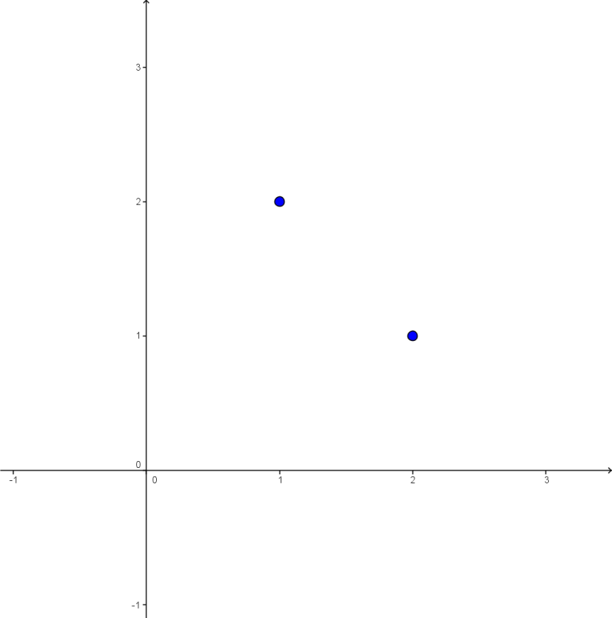
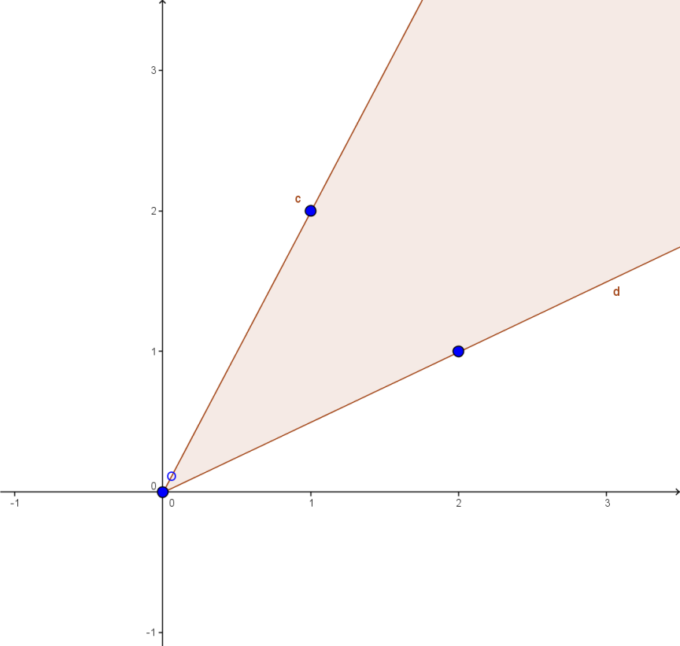
ESEMPI IN ℝ²
x₁
d₁
x₂
d₂
Un insieme S = {x₁, x₂} ⊆ ℝ²
Combinazione conica di d₁ e d₂: cone(S)
Notes:
<numero>

Slide 9
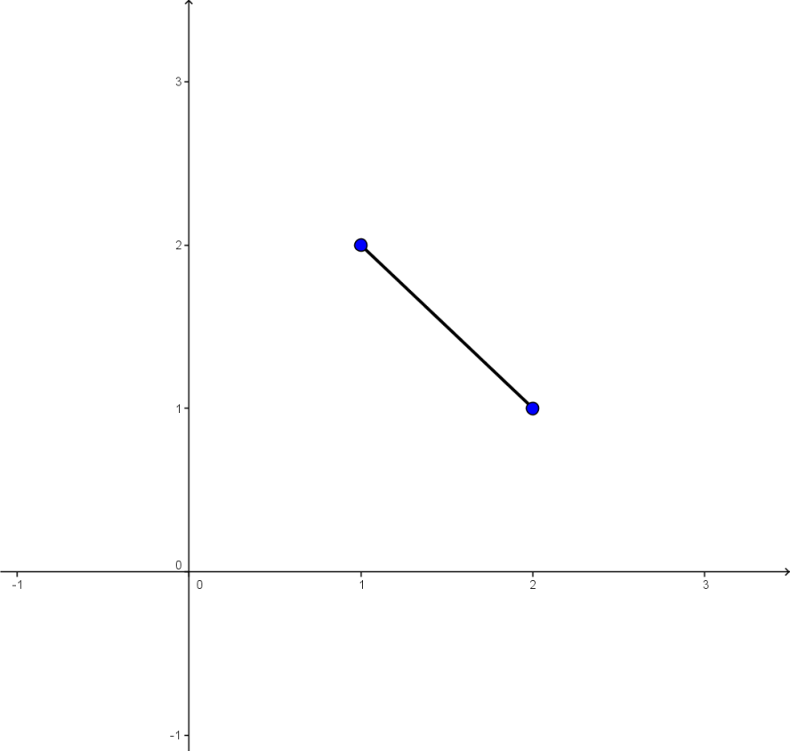
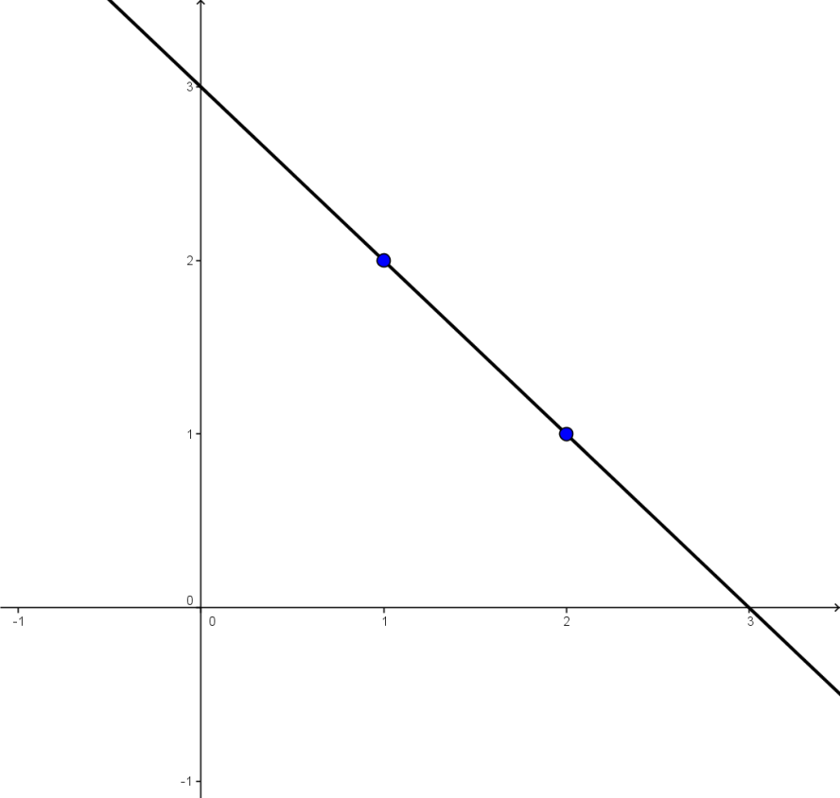
ESEMPI IN ℝ²
x₁
x₁
x₂
x₂
Combinazione convessa di x₁ e x₂: conv(S)
Combinazione affine di x₁ e x₂: aff(S)
Notes:
<numero>

Slide 10
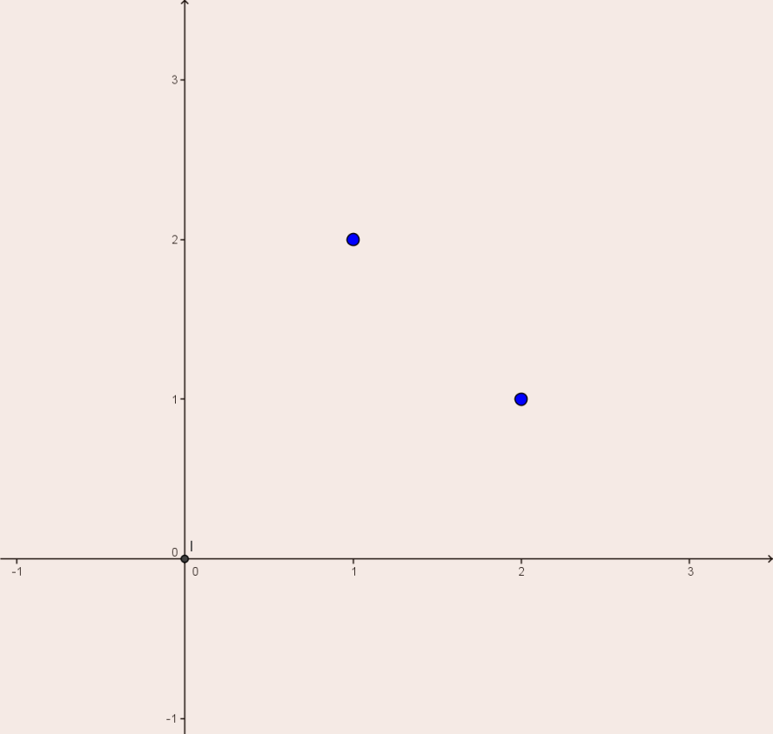
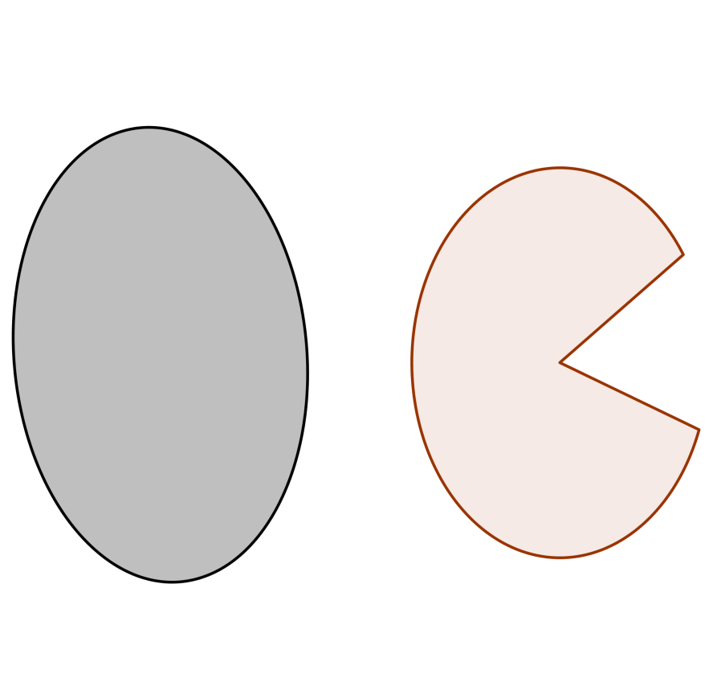
ESEMPI IN ℝ²
x₁
x₂
A
B
Combinazione lineare di x₁ e x₂: span(S)
Insieme convesso (A) e non convesso (B)
Notes:
<numero>

Slide 11
POLIEDRI
Un poliedro è l’intersezione di un numero finito di semispazi chiusi.
Un poliedro ha rappresentazione algebrica P := {x ∈ ℝ^{n} : Ax ≤ b} dove A ∈ M_{m,n}(ℝ) e b ∈ ℝ^{m}.
Una faccia F di un insieme convesso K è un qualsiasi insieme convesso tale che x ∈ F, z,y ∈ K, 0 < λ < 1, x = λz + (1 – λ)y ⇒ z,y ∈ F
Una faccia F di un poliedro è detta:
vertice se dim(F) è uguale a 0 (sono i punti estremi di un poliedro);
spigolo se dim(F) è uguale a 1;
faccetta se dim(F) è uguale a n - 1.
Un politopo è un poliedro non vuoto e limitato.
Notes:
<numero>

Slide 12
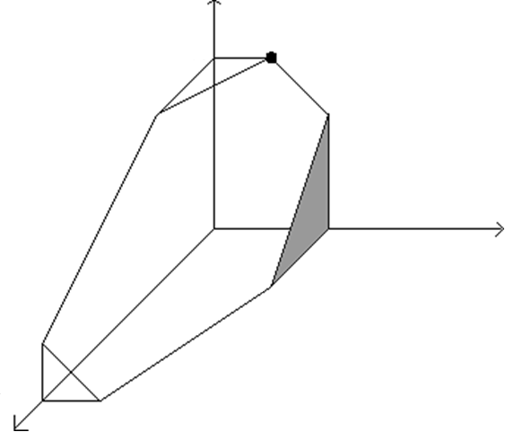
POLIEDRI
x₃
Esempio di poliedro
(0,0,3)
vertice
(1,0,3)
(0,1,3)
(2,0,2)
faccetta
spigolo
x₁
(0,0,0)
(2,0,0)
(2,2,0)
(0,3,1)
(0,3,0)
(1,3,0)
x₂
Notes:
<numero>

Slide 13
TEOREMA DELLA RAPPRESENTAZIONE (POLITOPO LIMITATO)
Sia P := {x ∈ ℝ^{n} : Ax ≤ b, x ≥ 0} un politopo. Allora l’insieme dei vertici è non vuoto ed è costituito da un numero finito di punti x₁, x₂, …, x_{k}. Inoltre x ∈ P se e solo se x può essere espresso come combinazione convessa di x₁, x₂, …, x_{k} cioè:
Notes:
<numero>

Slide 14
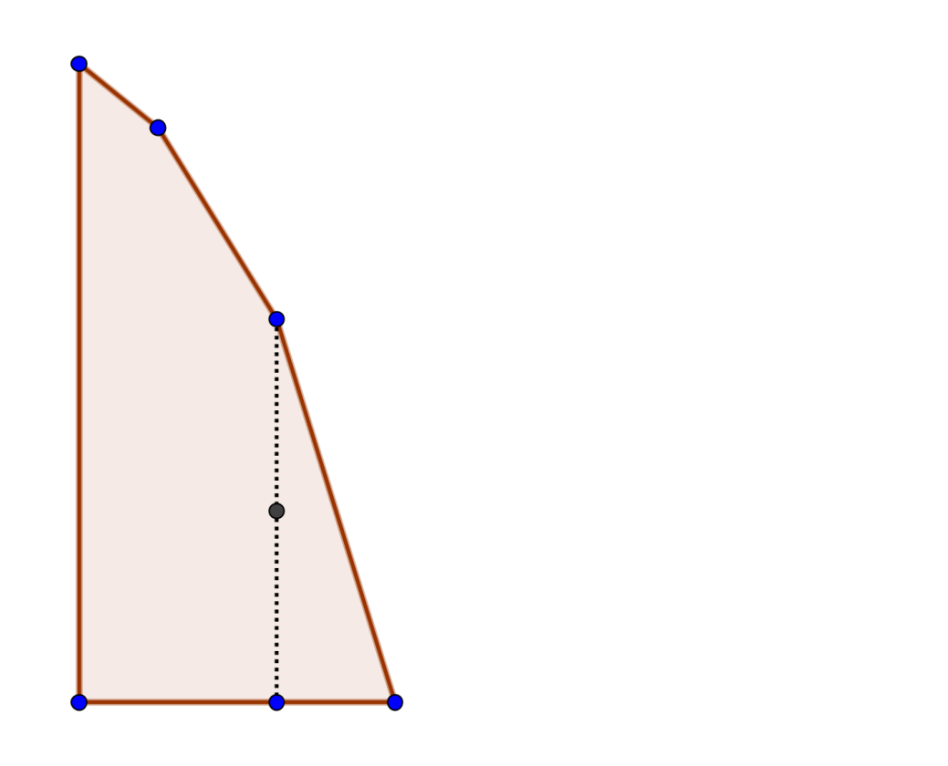
ESEMPIO: PUNTI INTERNI COMBINAZIONE DI PUNTI ESTREMI
Verifichiamo con un esempio che un punto interno di un politopo è esprimibile come combinazione lineare convessa dei vertici. Sia P il politopo dell’esempio del problema presentato nella lezione 4 di vertici x₁, x₂, …, x₅. Si esprima il punto interno x come combinazione lineare convessa dei vertici.
x₅
x₄
sostituendo
condizioni sempre verificate per i domini di λ e µ.
x₃
si ottiene la combinazione lineare convessa
x
in quanto
x₁
y
x₂
Notes:
<numero>

Slide 15
DEFINIZIONI
Un raggio è un insieme di punti r := {x + λd, λ ≥ 0} dove d e’ un vettore non nullo chiamato direzione del raggio e x vertice del raggio.
Un vettore non nullo d si chiama direzione di un insieme convesso se per ogni x appartenente all’insieme convesso, il raggio {x + λd, λ ≥ 0} appartiene ancora all’insieme.
Due vettori d₁ e d₂ sono detti distinti se d₂ non può essere rappresentato come un multiplo positivo di d₁.
Una direzione estrema di un insieme convesso è una direzione dell’insieme che non può essere rappresentata come combinazione di due distinte direzioni dell’insieme.
Notes:
<numero>

Slide 16
TEOREMA DELLA RAPPRESENTAZIONE DEI POLIEDRI
Sia P := {x ∈ ℝ^{n} : Ax ≤ b, x ≥ 0} un poliedro non vuoto di vertici x₁, x₂, …, x_{k} e direzioni estreme d₁, d₂, …, d_{h} . Ogni punto x ∈ P può essere espresso come combinazione lineare convessa di x₁, x₂, …, x_{k} e combinazione conica delle sue direzioni estreme:
Notes:
<numero>

Slide 17
CALCOLO DELLE DIREZIONI DI UN POLIEDRO
Sia P := {x ∈ ℝ^{n} : Ax ≤ b, x ≥ 0} un poliedro illimitato. Considerato un qualunque punto x ∈ P, d è una direzione del poliedro se:
Poiche x ∈ P, per (i)
e per (ii)
Le direzioni d del poliedro P sono tutti e soli i vettori tali che:
Notes:
<numero>

Slide 18
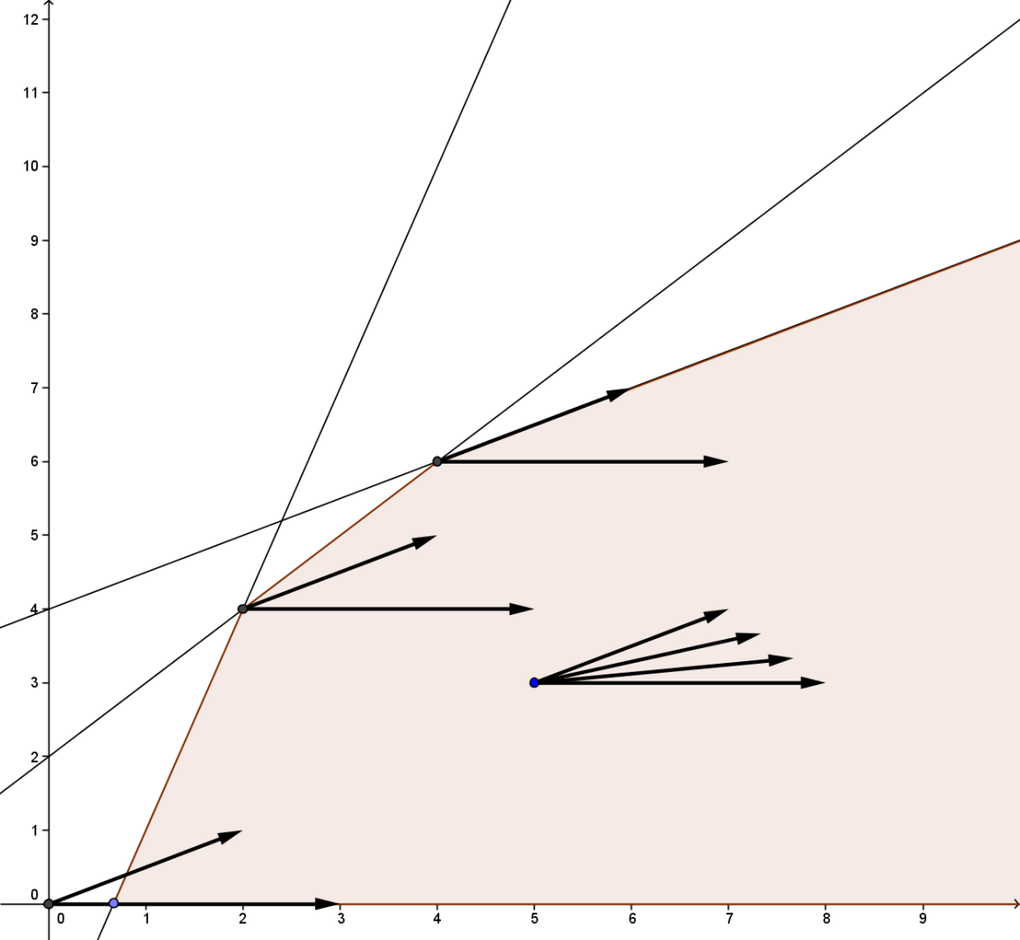
ESEMPIO: CALCOLO DELLE DIREZIONI DI UN POLIEDRO
Determinare le direzioni estreme di P. Le direzioni sono quei vettori tali che Fissato, ad esempio d₁ = 1 si hanno i vettori paralleli alle direzioni estreme
d’’
d’
d’’
d’
d’’
direzioni
d’
d’’
direzioni estreme
d’
Notes:
<numero>

Slide 19
ESERCIZIO: DIMOSTRAZIONE DI CONVESSITÀ
Si vuole mostrare che l'insieme delle soluzioni del sistema di equazioni lineari S := {x ∈ ℝ^{n} : Ax = b}, dove A ∈ M_{m,n}(ℝ) e b ∈ ℝ^{m}, costituisce un insieme convesso.
Siano x₁ e x₂ soluzioni del sistema; allora sarà Ax₁ = b e Ax₂ = b. Si deve mostrare che una qualsiasi combinazione lineare convessa di x₁ e x₂ è ancora soluzione. Sia y una qualsiasi combinazione convessa delle due soluzioni: y = (1 − λ)x₁ + λx₂, λ ∈ [0, 1]. Se si dimostra che Ay = b abbiamo la convessità dell’insieme S.
Ay = (1 − λ)Ax₁ + λx₂ = (1 − λ)b + λb = b.
Notes:
<numero>

